Slide 1
НАША МЕСТНОСТЬ НА ПЛАНЕ И КАРТЕ

Slide 2
Вид местности–все, что мы видим.
Местность, изображённая условными знаками на листе бумаги, называется – картой.
Карта – подробное изображение земной поверхности.
На карте вверху – СЕВЕР, внизу – ЮГ, справа – ВОСТОК, слева – ЗАПАД.

Slide 3
Ещё более подробное изображение местности дается на – ПЛАНЕ. План местности позволяет представить земную поверхность такой, какая она есть

Slide 4
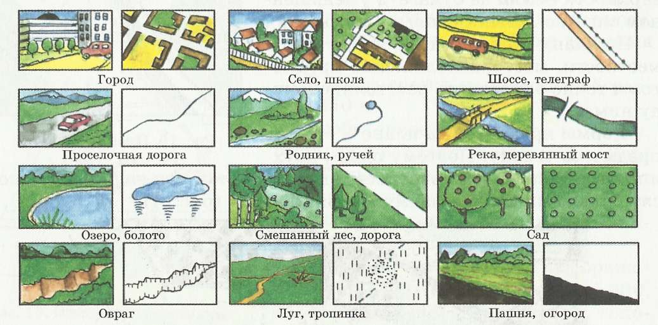
УСЛОВНЫЕ ЗНАКИ.

Slide 5
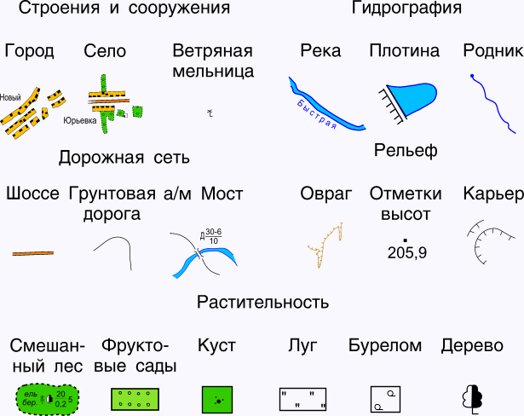

Slide 6
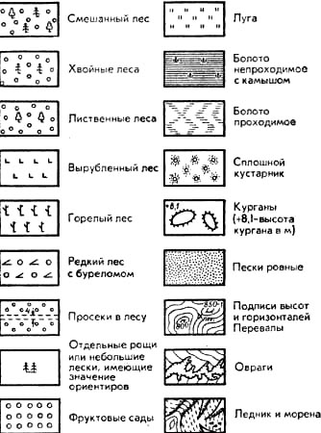

Slide 7
Что такое план местности? Это изображение небольшого участка местности в крупном масштабе.
Главное отличие плана от карты заключается в отсутствии искажений, вызванных шарообразностью поверхности Земли. Именно поэтому направления по сторонам горизонта – север – юг и запад – восток – обозначаются на плане прямыми линиями, пересекающимися под углом 90⁰ План местности позволяет представить земную поверхность такой, какая она есть
Условные знаки плана местности отличаются:
наглядностью;
четкостью и простотой исполнения;
индивидуальностью (трудно перепутать);
ассоциируются с изображаемыми предметами (знак железной дороги обозначается черной линией, иногда с двойными поперечными черточками, которые напоминают шпалы между рельсами; знак линии электропередачи ассоциируется со столбами (мачтами) и проводами между ними).
Трудно или легко:
понять содержание условного знака (почему?);
запомнить условные знаки (почему?);
перепутать условные знаки (почему?);
нарисовать условные знаки (почему?),

Slide 9
Игра «Угадай условный знак».

Slide 10
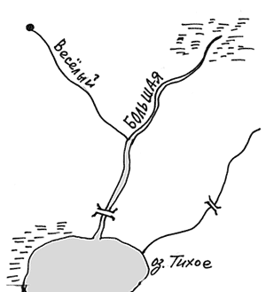
Рис. 2. Условные знаки водных объектов
Рис. 2. Условные знаки водных объектов
Фоновый цвет условных знаков
Следующим свойством условного знака является его цвет.
Синий цвет – цвет воды, следовательно, именно им выделены на плане многочисленные водные объекты.
Коллективное размышление:
На местности есть родник. Из этого родника берет начало ручей. Назовем его Веселый. Название ручья тоже пишется синим. Невдалеке есть болото. Из него может вытекать река?
Как мы ее назовем?
Ручей Веселый впадает в реку Большую. Это правый или левый приток реки? Как это узнать?
Как указать направление течения реки?..
Река впадает в озеро. Назовем его Тихое. Один берег озера заболочен…

Slide 11
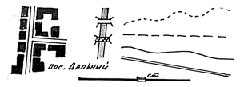
Черным цветом изображают объекты деятельности человека:
все виды дорог, тропинка и просека в лесу, грунтовая дорога и дорога с твердым покрытием, населенные пункты и их названия.

Slide 12
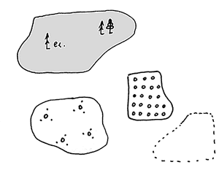
Зеленый цвет называют фоновым – им не рисуют и не подписывают названия, но заливают площадь, которую занимают лес, кустарник и сад. С помощью условных значков уточняют, из каких деревьев – лиственных или хвойных – он состоит. Если лес хвойный, то рисуют знак, похожий на ель. Если лес смешанный, то вместе со значком хвойного дерева рисуют значок лиственного дерева. Пространства полей остаются на плане незакрашенными

Slide 13
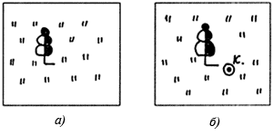
Усвоение условных знаков
Задание 1. Перепишите текст. При этом замените слова, где это возможно, условными знаками плана местности.
В нашей местности есть очень красивое . Вдоль берега озера растет густой лес. Весной там много родников. Осенью мы ходим в лес собирать грибы и ягоды. В озеро впадает река. Она течет по широкому лугу с редкими отдельно стоящими деревьями. На лугу можно услышать шум поездов, которые ездят по железной дороге.
Задание 2. Перепишите и дополните текст. При этом вставьте вместо пропущенных слов условные знаки.
Саша и Сережа отправились ловить рыбу. Они пошли _____________. Потом они вышли _______________. Было жарко, и мальчики остановились попить воды _______________. Потом они вышли _______________.
Возможные варианты:
Саша и Сережа отправились ловить рыбу. Они пошли [по дороге; по тропинке; через лес (хвойный, лиственный); по мосту через реку; …]. Потом они вышли [к реке; к озеру; …]. Было жарко, и мальчики остановились попить воды [из родника; из колодца; у дома лесника; …]. Потом они вышли [ ].
Задание 3. Назовите, какие объекты находятся на местности

Slide 14
Задание 4. Нарисуйте фрагменты местности в заданных прямоугольниках
А-3. Просека в еловом лесу.
Б-2. Лиственный лес на берегу озера. На противоположном берегу озера – болото.
А-1. Родник на лугу.
В-3. Железная дорога, вдоль которой тянется линия электропередачи и полоса кустарника.
В-1. Вдоль правого берега реки тянется хвойный лес, на левом берегу – поселок.
А | 1 | 2 | 3
Б | 1 | 2 | 3
В | 1 | 2 | 3

Slide 15
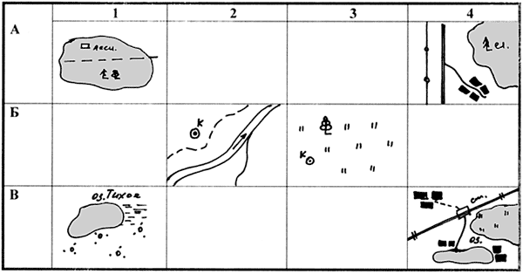
Задача 5. Опишите местность, изображенную на фрагментах плана.

Slide 16
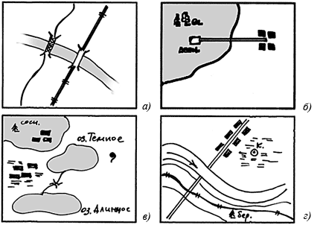
Анализ планов местности с умышленным допущением ошибок.

Slide 17
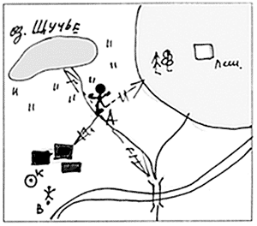
Задача 7.
1) Назовите, какие объекты находятся на данной местности 2) Представьте, что вы стоите в точке A. (Обозначить эту точку на плане можно именно в момент выполнения задания.) Назовите, какие объекты вы видите. Какие объекты вы не видите? Почему? 3) Представьте, что ваш друг стоит в точке B. Назовите, какие объекты он видит. Какие объекты он не видит? Почему? Видите ли вы вашего друга?

Slide 18
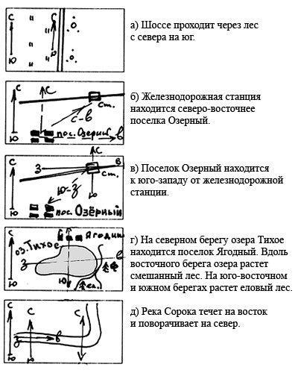
Определение направлений по сторонам горизонта и взаимное расположение объектов

Slide 19
Домашнее задание.
Задача 10.
Составьте план известной вам местности. Для этого:
Выберите местность, план которой вы будете рисовать (например, в окрестностях дачи, садового участка и т.д.). 2) Представьте, что вы поднялись на воздушном шаре и увидели местность сверху. Какие наиболее крупные ее участки вы видите? Как они расположены относительно друг друга? 3) Начертите на листе бумаги большой квадрат – будущий план местности. В центре него поставьте точку, над которой словно бы висит ваш воздушный шар. 4) Нарисуйте условными знаками (сначала простым карандашом) наиболее крупные участки местности (лес, железная или автомобильная дорога, поселок, линия электропередачи и т.д.). 5) Подумайте, какие меньшие по величине объекты (водонапорную башню, магазин, детскую площадку) следует указать на плане. Если нужно, придумайте для них условные знаки. 6) Проанализируйте, правильно ли вы нарисовали план. Если да, то нарисуйте все условные знаки цветными карандашами. 7) Подпишите на плане необходимые названия, помня, какими цветами следует это сделать.
8) Придумайте вопросы к составленному вами плану местности.

Slide 20
Задача 12. Составьте план местности, на которой могло происходить действие сказки «Гуси-лебеди». Обозначьте на плане маршрут движения девочки в поисках братца и обратно домой, а также маршрут движения гусей-лебедей. Для этого:
1) прочитайте сказку; 2) подчеркните в тексте, какие объекты необходимо изобразить на плане местности, и составьте перечень необходимых условных знаков; 3) подумайте, как расположить отобранные объекты относительно друг друга; 4) нарисуйте (сначала простым карандашом) план местности и маршруты движения детей и гусей-лебедей; 5) проверьте еще раз по тексту сказки, соответствует ли местность, изображенная на плане, описанию; попробуйте определить, насколько реальна изображенная вами местность; 6) окончательно оформите получившийся план цветными карандашами.

Slide 21
Краткое содержание русской народной сказки
ГУСИ-ЛЕБЕДИ Жили мужик да баба. У них были дочка и сынок. Однажды отец с матерью ушли, а дочка посадила брата на травку под окном, а сама побежала на улицу. Налетели гуси-лебеди, подхватили мальчика и унесли на крыльях. Вернулась девочка, а брата нет. Она выбежала в поле и только увидела, как гуси-лебеди скрылись за темным лесом. Девочка бросилась их догонять. Она бежала и увидела печь. Не стала девочка есть пирожок, и печь не сказала, куда полетели гуси-лебеди. Побежала девочка дальше и увидела яблоню. Не стала девочка есть яблоко, и яблоня тоже не сказала ей, куда полетели гуси-лебеди. Побежала девочка дальше и увидела молочную реку в кисельных берегах. Она опять не поела киселя, и речка тоже не сказала, куда полетели гуси-лебеди. Девочка долго бегала по полям, по лесам, по болотам и вдруг увидела избушку на курьих ножках. В избушке сидели Баба Яга и братец. Когда Баба Яга вышла, девочка взяла брата и побежала домой. Сначала дети добежали до молочной реки. Девочка съела киселя, и река укрыла их кисельным берегом. Потом дети добежали до яблони, и она закрыла их ветвями от догоняющих гусей-лебедей. Гуси-лебеди не увидали их и пролетели мимо. Дети опять побежали, и перед ними – печь. Девочка съела пирожок, и дети спрятались в печке, а потом прибежали домой.

